Slide 1


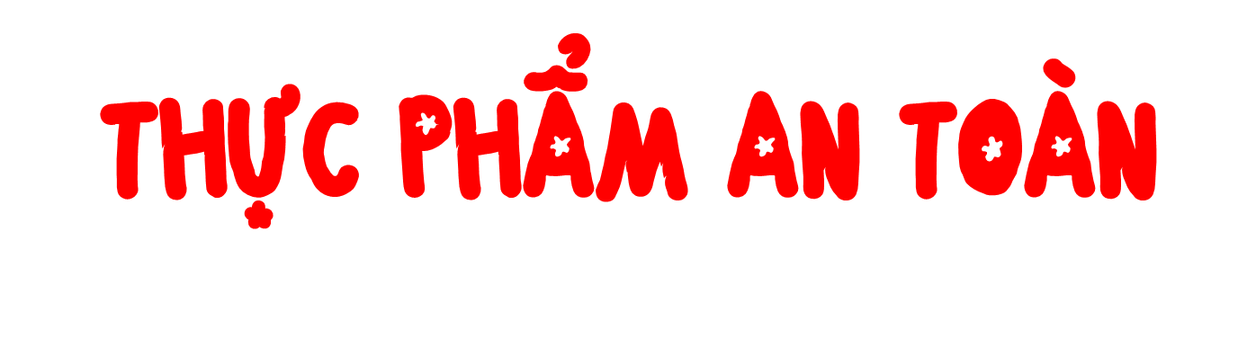

Thứ….ngày….tháng….năm……

Slide 2
KHỞI ĐỘNG
01
Notes:
更多素材资源- B-lue-D-ragonfly- DESIGN

Slide 3





Thế nào là thực phẩm sạch và an toàn?
Thực phẩm có nguồn gốc nơi sản xuất. Nuôi trồng ở những nơi đảm bảo vệ sinh an toàn
Thực phẩm tươi sống, thực phẩm được chế biến sẵn được bày bán, bảo quản nơi hợp vệ sinh, ở nhiệt độ phù hợp, có hạn sử dụng rõ ràng
Thực phẩm được chế biến vệ sinh, an toàn

Slide 4

02
Notes:
更多素材资源- B-lue-D-ragonfly- DESIGN

Slide 5



Hoạt động 2: Lí do cần sử dụng thực phẩm an toàn

Slide 6
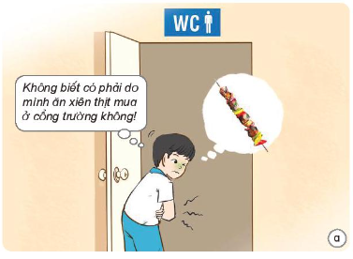
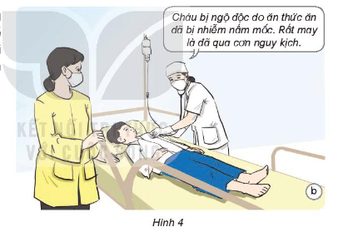
Quan sát hình 4, cho biết hai bạn trong hình đang gặp vấn đề gì. Nguyên nhân nào dẫn đến tình trạng đó?

Slide 7
Hai bạn đang bị ngộ độc thực phẩm do ăn thức ăn không đảm bảo vệ sinh, thức ăn nhiễm khuẩn, nấm mốc, ...

Slide 8

Chia sẻ những thông tin khác về tác hại, hậu quả khi sử dụng thực phẩm không an toàn.
Average Engagement Rate
Per Year
Average
Conversion
Per Year
Thảo luận nhóm đôi

Slide 9
Một số tác hại của việc sử dụng thực phẩm không an toàn
- Bị ngộ độc cấp tính: với các triệu chứng nôn mửa, tiêu chảy, co giật, suy hô hấp,…có thể dẫn đến tử vong.
- Bị ngộ độc mãn tính:
Gây thoái hóa gan, thận và hệ thống tiêu hóa.
Gây bệnh liên quan đến hệ thống thần kinh.
Gây các bệnh liên quan đến hệ thống miễn dịch.
Gây ảnh hưởng đến hệ thống nội tiết.
Gây ảnh hưởng đến chức năng sinh sản, giới tính và hệ di truyền.
Gây ung thư và các bệnh nan y khác.
Average Engagement Rate
Per Year
Average
Conversion
Per Year

Slide 10
Hoạt động 3: Dấu hiệu nhận biết thực phẩm an toàn hay không an toàn

Slide 11
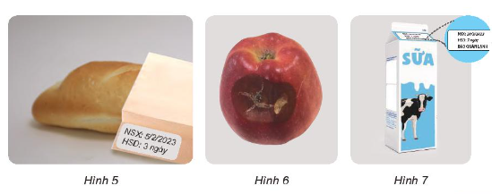
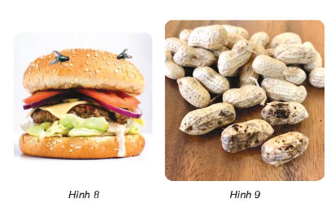
Quan sát các hình từ hình 5 đến hình 9

Slide 12
Hoàn thành nội dung bảng
Tên thực phẩm | Dấu hiệu không an toàn | Đánh giá | Nguy cơ nếu sử dụng
Quả táo | Bị thối | Không an toàn | Đau bụng,..
? | ? | ? | ?

Slide 13
Tên sản phẩm | Dấu hiệu nhận biết | Đánh giá | Nguy cơ nếu sử dụng
Quả táo | Bị thối | Không an toàn | Đau bụng,...
Bánh mì | NSX và HSD | An toàn
Sữa | NSX và HSD | An toàn
Hamburger | Bị ruồi muỗi bám | Không an toàn | Đau bụng,...
Nước ép | Không rõ nguồn gốc, thời hạn sử dụng | Không an toàn | Đau bụng,...

Slide 14
Chia sẻ với bạn dấu hiệu để nhận biết thực phẩm an toàn hay không an toàn; những nguy cơ có thể gặp phải nếu sử dụng thực phẩm không an toàn.
Average Engagement Rate
Per Year
Average
Conversion
Per Year

Slide 15
Dấu hiệu để nhận biết thực phẩm an toàn hay không an toàn
Thực phẩm an toàn: có một số dấu hiệu như màu sắc tươi; nguồn gốc, xuất xứ sản phẩm rõ ràng; còn hạn sử dụng; chế biến, bảo quản hợp vệ sinh.
Thực phẩm không an toàn: Bên ngoài thực phẩm bị dập nát, màu sắc không giống như bình thường, không có nguồn gốc xuất xứ, không được bao gói hợp vệ sinh, bày bán nơi không hợp vệ sinh.
Average Engagement Rate
Per Year
Average
Conversion
Per Year

Slide 16
Một số nguy cơ gặp phải nếu sử dụng thực phẩm không an toàn:
Bị ngộ độc thực phẩm, trường hợp nặng có thể dẫn đến tử vong.
Average Engagement Rate
Per Year
Average
Conversion
Per Year

Slide 17
Theo em, vì sao chúng ta cần sử dụng thực phẩm an toàn?
Sử dụng thực phẩm an toàn để đảm bảo sức khoẻ, phòng tránh bệnh tật; ngăn ngừa bị ngộ độc thực phẩm có thể nguy hại đến tính mạng.
Average Engagement Rate
Per Year
Average
Conversion
Per Year

Slide 18
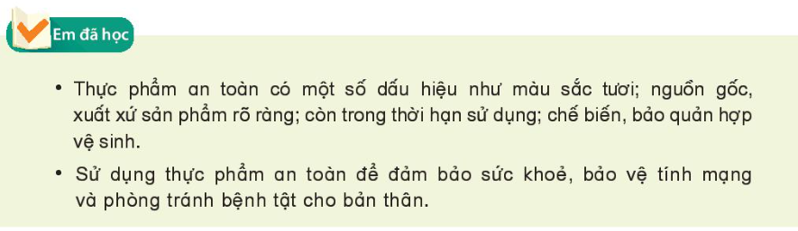
Average Engagement Rate
Per Year
Average
Conversion
Per Year

Slide 19


